Slide 1
Военно-патриотическое воспитание
«Мы верим, что великие свершения нашего поколения, своими руками создававшего независимое государство, будут достойно продолжены следующими поколениями. Героические подвиги предков, неустанный труд нынешнего поколения и созидательный молодого – вот ключ к построению вечной государственности».
Н.А. Назарбаев

Slide 2
Цель:
Воспитание учащихся в духе патриотизма и верности традициям старших поколений, формирование представлений о службе в Вооружённых Силах Республики Казахстан и знаний по основам военного дела, содействие развитию навыков и способностей учащихся, необходимых для успешной социализации.

Slide 3
Задачи:
Подготовка учащихся к службе в рядах ВСРК на основе прочного усвоения ими теоретических знаний и практических навыков.
Развитие интереса к военно-прикладным видам спорта и навыков здорового образа жизни.
Воспитание учащихся в духе патриотизма, интернационализма, гуманизма и справедливости.

Slide 4
Традиционная работа
Работа со знамённой группой и с ученическими коллективами по подготовке к построениям, посвящённым знаменательным датам
Инструктивно-методические занятия с командирами отделений
Сбор и систематизация материалов для школьного уголка боевой славы
Работа над учебно-материальной базой кабинета НВП
Смотр- конкурс формы одежды и снаряжения для полевых сборов

Slide 5
Визуализация материалов
Кинозал «Уроки второй мировой войны»
Кинозал «Выдающиеся полководцы»
Мультимедийная презентация, посвящённая участникам ликвидации аварии на ЧАЭС
Мультимедийная презентация «Готовимся защищать Родину»
Беседа «Служу Отчизне» с использованием фотоматериалов
Экскурсии в зал боевой славы

Slide 6
Воспитание активной жизненной позиции
Районные военно-спортивные соревнования, посвящённые Дню Независимости РК
Сетевые мероприятия, Дню Независимости РК по ОБЖ
Районная военно-спортивная игра «Алау»
Урок Мужества «За нами Москва»
Урок Мужества «Афганистан болит в моей душе»
Месячник «Патриот»
Районный смотр строя и песни

Slide 7
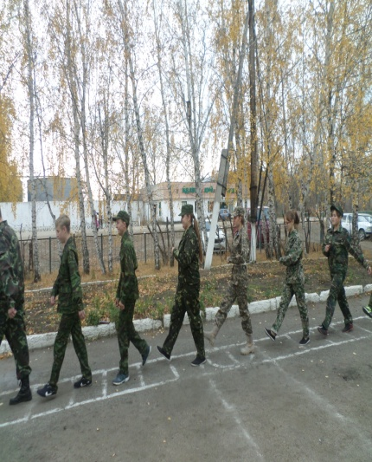
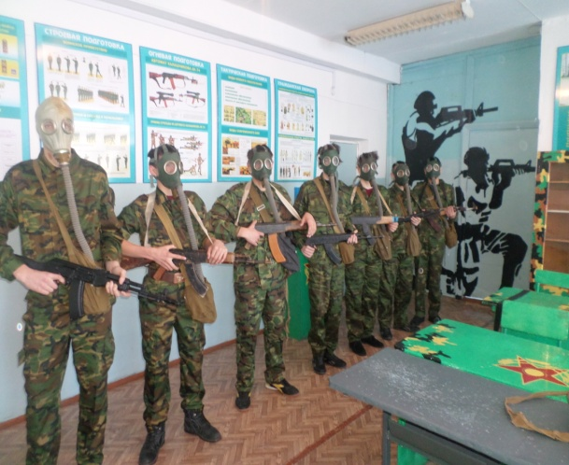
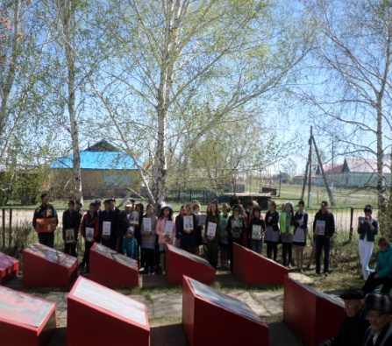
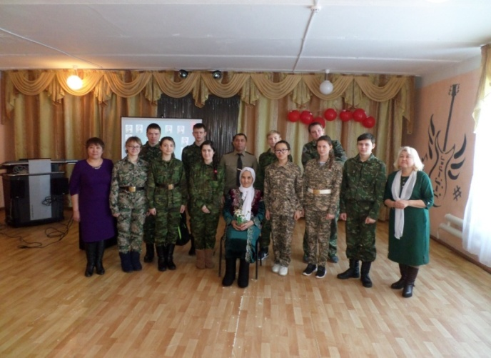
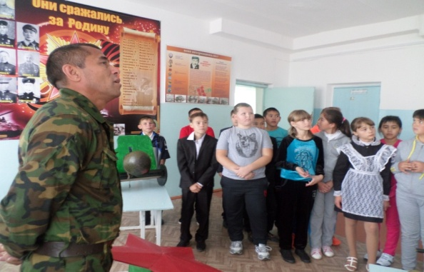
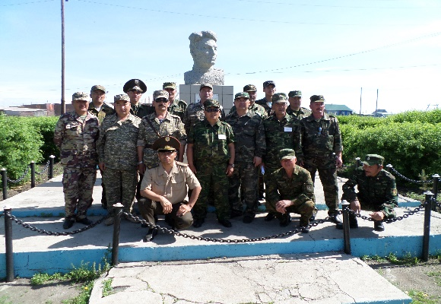
Фотоматериалы

